Slide 1
Jesus befreit besessene Männer
Matthäus-Evangelium 8,28-34
Serie: Überraschende Reaktionen von Jesus (2/4)

Slide 2
Als Jesus in das Gebiet der Gadarener am gegenüberliegenden Ufer kam, liefen ihm aus den Grabhöhlen zwei Besessene entgegen. Sie waren so gefährlich, dass niemand den Weg benutzen konnte, der dort vorbeiführte.
Matthäus-Evangelium 8,28

Slide 3
»Was willst du von uns, Sohn Gottes?«, schrien sie. »Bist du gekommen, um uns schon vor der festgesetzten Zeit zu quälen?«
Matthäus-Evangelium 8,29

Slide 4
In einiger Entfernung weidete eine grosse Herde Schweine. Die Dämonen baten ihn: »Wenn du uns austreibst, lass uns doch in die Schweineherde fahren!«
Matthäus-Evangelium 8,30-31

Slide 5
»Geht!«, sagte Jesus. Da verliessen die Dämonen die beiden Männer und fuhren in die Schweine. Und augenblicklich stürzte sich die ganze Herde den Abhang hinunter in den See, und die Tiere ertranken in den Fluten.
Matthäus-Evangelium 8,32

Slide 6
Die Schweinehirten rannten davon, liefen in die Stadt und berichteten alles, was geschehen war, auch das mit den Besessenen.
Matthäus-Evangelium 8,33

Slide 7
Da machte sich die ganze Stadt auf den Weg; alle gingen Jesus entgegen. Als sie sahen, was geschehen war, drängten sie ihn, ihr Gebiet zu verlassen.
Matthäus-Evangelium 8,34

Slide 8
„Geh nach Hause zu deinen Angehörigen und berichte ihnen, was der Herr für dich getan und wie er sich über dich erbarmt hat!“
Markus-Evangelium 5,19

Slide 9
I. Das bedrohte Dorf

Slide 10
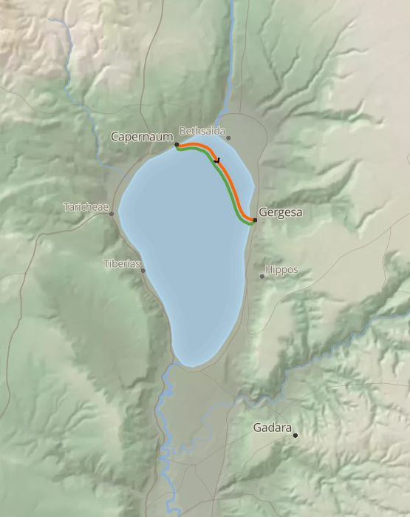

Slide 11
„Als Jesus in das Gebiet der Gadarener am gegenüberliegenden Ufer kam, liefen ihm aus den Grabhöhlen zwei Besessene entgegen. Sie waren so gefährlich, dass niemand den Weg benutzen konnte, der dort vorbeiführte.“
Matthäus-Evangelium 8,28

Slide 12
„Wenn ein böser Geist einen Menschen verlassen hat, zieht er durch öde Gegenden und sucht einen Ruheplatz, findet aber keinen. Dann sagt er sich: ‚Ich will wieder in mein Haus gehen, das ich verlassen habe.’“
Lukas-Evangelium 11,24

Slide 13
„Er kehrt zurück und findet das Haus sauber und aufgeräumt.“
Lukas-Evangelium 11,25

Slide 14
„Daraufhin geht er und holt sieben andere Geister, die noch schlimmer sind als er selbst, und sie ziehen in das Haus ein und wohnen dort. So ist dieser Mensch am Ende schlimmer dran als am Anfang.“
Lukas-Evangelium 11,26

Slide 15
II. Jesus hat absolute Autorität

Slide 16
„Was willst du von uns, Sohn Gottes? Bist du gekommen, um uns schon vor der festgesetzten Zeit zu quälen?“
Matthäus-Evangelium 8,29

Slide 17
„Gott hat auch die Engel, die sich gegen ihn vergangen hatten, nicht geschont, sondern sie in den tiefsten Abgrund geworfen. Dort liegen sie gefesselt in der Finsternis und warten auf den Tag des Gerichts.“
2.Petrus-Brief 2,4

Slide 18
„Was willst du von uns, Jesus von Nazaret? Bist du gekommen, um uns zugrunde zu richten? Ich weiss, wer du bist: der Heilige Gottes!“
Markus-Evangelium 1,24

Slide 19
„In einiger Entfernung weidete eine grosse Herde Schweine.“
Matthäus-Evangelium 8,30

Slide 20
„Wenn du uns austreibst, lass uns doch in die Schweineherde fahren!“
Matthäus-Evangelium 8,31

Slide 21
„Geht!“
Matthäus-Evangelium 8,32

Slide 22
„Da verliessen die Dämonen die beiden Männer und fuhren in die Schweine.“
Matthäus-Evangelium 8,32

Slide 23
„Augenblicklich stürzte sich die ganze Herde den Abhang hinunter in den See, und die Tiere ertranken in den Fluten.“
Matthäus-Evangelium 8,32

Slide 24
„Mir ist alle Macht im Himmel und auf der Erde gegeben.“
Matthäus-Evangelium 28,18

Slide 25
„Du glaubst, dass nur einer Gott ist? Gut! Das glauben die bösen Geister auch - und zittern vor Angst.“
Jakobus-Brief 2,19

Slide 26
„Ihr stammt von Gott, liebe Kinder, und habt den falschen Propheten siegreich widerstanden; denn der, der in euch lebt, ist grösser und stärker als der, von dem die Welt beherrscht wird.“
1.Johannes-Brief 4,4

Slide 27
„Der Sohn Gottes hält seine schützende Hand über den, der aus Gott geboren ist, sodass der Böse – der Teufel – ihm nicht schaden kann.“
1.Johannes-Brief 5,18

Slide 28
III. Bei Jesus beschützt

Slide 29
„Als sie sahen, was geschehen war, drängten sie Jesus, ihr Gebiet zu verlassen.“
Matthäus-Evangelium 8,34

Slide 30
„Ihr habt nach der Art dieser Welt gelebt und euch jener Geistesmacht unterworfen, die ihr Reich zwischen Himmel und Erde hat und von dort her ihre Herrschaft über diese Welt ausübt. Sie wirkt noch jetzt als Geist der Verführung in den Menschen, die sich Gott nicht unterstellen.“
Epheser-Brief 2,2

Slide 31
„So wie sie haben wir alle früher gelebt. Wir haben uns von unseren selbstsüchtigen Wünschen leiten lassen und getan, was unsere Triebe und Sinne verlangten. Darum waren wir wie alle anderen Menschen nach unserer ganzen Wesensart dem Strafgericht Gottes verfallen.“
Epheser-Brief 2,3

Slide 32
„Gott hat uns aus der Gewalt der dunklen Mächte gerettet und uns unter die Herrschaft seines geliebten Sohnes gestellt.“
Kolosser-Brief 1,13

Slide 33
Schlussgedanke

Slide 34
„Die wichtigste Lehre vom Teufel ist die, dass er durch Jesus Christus besiegt wurde.“
Emil Brunner

Slide 35
„Nur wenn der Sohn euch frei macht, seid ihr wirklich frei.“
Johannes-Evangelium 8,36

